Slide 1

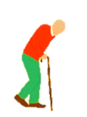
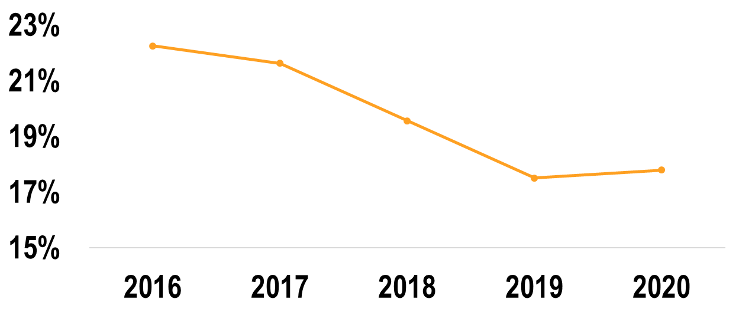

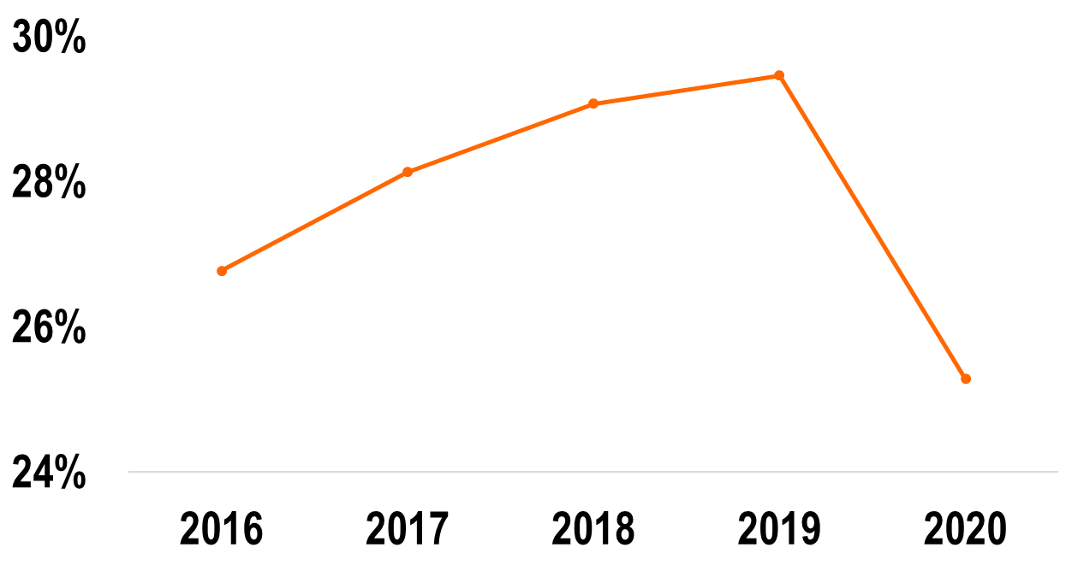

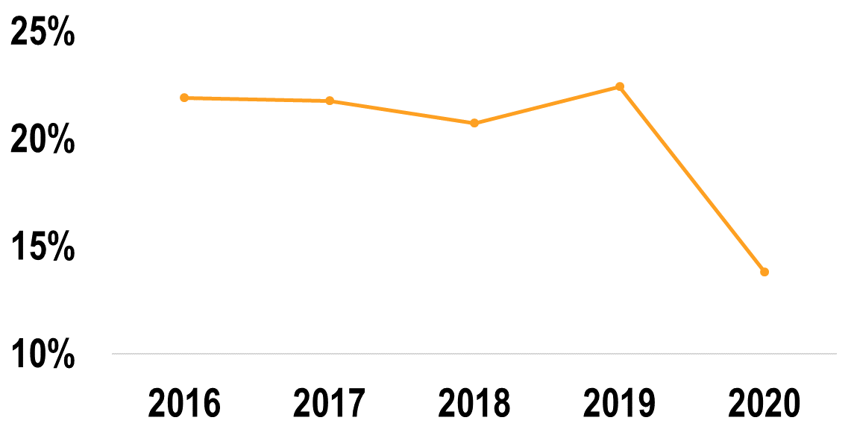
Giornata internazionale delle persone anziane
1 ottobre 2021
La partecipazione attiva alla vita sociale
E gli effetti della pandemia
Dati PASSI d’Argento 2016-2020
Con la pandemia gli anziani hanno certamente pagato il costo maggiore, in termini di vite, ma stanno pagando un prezzo molto alto anche in termini di qualità di vita per le conseguenze delle restrizioni imposte dal contenimento del contagio. Il lockdown, l’isolamento prolungato, il distanziamento, la limitazione dei contatti avranno presumibilmente conseguenze anche sulla salute, non solo psicologica, dei nostri anziani.
Isolamento sociale
Il grafico mostra come varia il numero di persone a rischio di isolamento sociale: si passa dal 22% del 2016 al 17% nel 2019 e si arresta nel 2020
Anziano - risorsa
A seguito delle restrizioni dovute alla pandemia si riduce significativamente l’opportunità di rappresentare una risorsa per la propria famiglia e/o per la società: si passa dal 30% del 2019 al 25% del 2020.
Partecipazione sociale
Si riduce la partecipazione alla vita sociale, tra il 2016 e il 2019 il valore è mediamente stabile intorno al 21% e scende al 14% nel 2020
La quota di persone a rischio di isolamento sociale mostra negli ultimi anni una lenta ma costante riduzione che però sembra arrestarsi proprio nel 2020. La partecipazione alla vita sociale (gite e soggiorni organizzati e altri eventi sociali in presenza) e il contributo degli anziani come risorsa nel 2020 si riducono significativamente e trasversalmente.
https://www.epicentro.iss.it/passi-argento/

